Slide 1
Bojová umění
Úvod do předmětu, výklad pojmů

Slide 2
Struktura předmětu
Vývoj bojových umění a bojových/úpolových činností
Obecná teorie bojových umění
Teorie jednotlivých bojových umění
  Japonská bojová umění
Související předměty
  Dějiny sportu
  Box
  Zápas
  Džúdó
  Karate
  Aikidó

Slide 3
Struktura předmětu
Ukončen ústní zkouškou
  Obecná otázka z teorie bojových umění
  Znalost teorie jednotlivých bojových umění
Znalosti (fakta, data, reálie)
Interpretace

Slide 4
Studijní materiály
Přednášky
Literatura podle seznamu
  Tištěná literatura
  Elektronické zdroje (včetně odborných časopisů)
Online zdroje včetně videomateriálů

Slide 5
Studijní literatura
Reguli, Z. Čihounková, J. Bojová umění
Chris Crudelli. Cesta bojovníka
Green, T. A. Martial Arts of the World
Reguli, Z. Úpolové sporty
Elektronické časopisy, např. EJMAS, IDO, Archives of Budo, Koryu, Martial Arts Studies
Publikace a články jednotlivých bojových umění
Další články ve studijních materiálech, odkazy na webové stránky, videa, dokumenty, atd.

Slide 6
Název bojová umění
Častěji se používá od 1989
Nejednotné chápání:
Asijské systémy
Vše o úpolových sportech

Slide 7
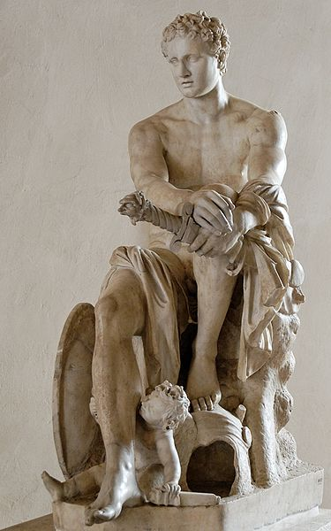
Bojová umění – martial arts
Art:
Umění
Martial:
- Mars, syn Jova (Jupiter) a Juno , manžel Bellony a milenec Venuše (ztotožňován s řeckým Árem)
- bojový, vojenský, válečný, souvisejíci s bojem a válkou

Slide 8
Pojem bojová umění
Martial arts (martial ways, fighting arts, fighting sports, combatives)
Art martiaux
Kampfkunst
Artes marciales
Arti Marziali
Sztuki walki (sporty walki)
Borilačke vještine
боевое искусствa (Спортивные единоборства, Боевые единоборства)
Πολεμικές τέχνες

Slide 9
Bojová umění (definice)
zejména pohybové systémy, které se vyvinuli ze starých způsobů boje, a které se dnes provádějí jako součást životní cesty, pro sport, sebeobranu, nebo je jejich cílem zachování tradice a kulturního dědictví.

Slide 10
Bojová umění a úpoly
Vše, co se dotýká vedení války
Techniky, taktika, technologie
Úpoly jsou pohybovými aktivitami, pracují s kontaktem

Slide 11
Bojová umění a úpoly
Bojová umění
Úpolové sporty

Slide 12
Odborné a populární pojmy
Úpolové sporty
Bojová umění
Bojové sporty

Slide 13
Boj ve vývoji lidstva
Člověk – lovec
Člověk – lovná zvěř
M. Tyrš považoval válku za „matku a roditelku všech téměř cvičení tělesných“.
Zvyšování fyzické zdatnosti a otužilosti
Nácvik bojových technik, zacházení se zbraněmi

Slide 14
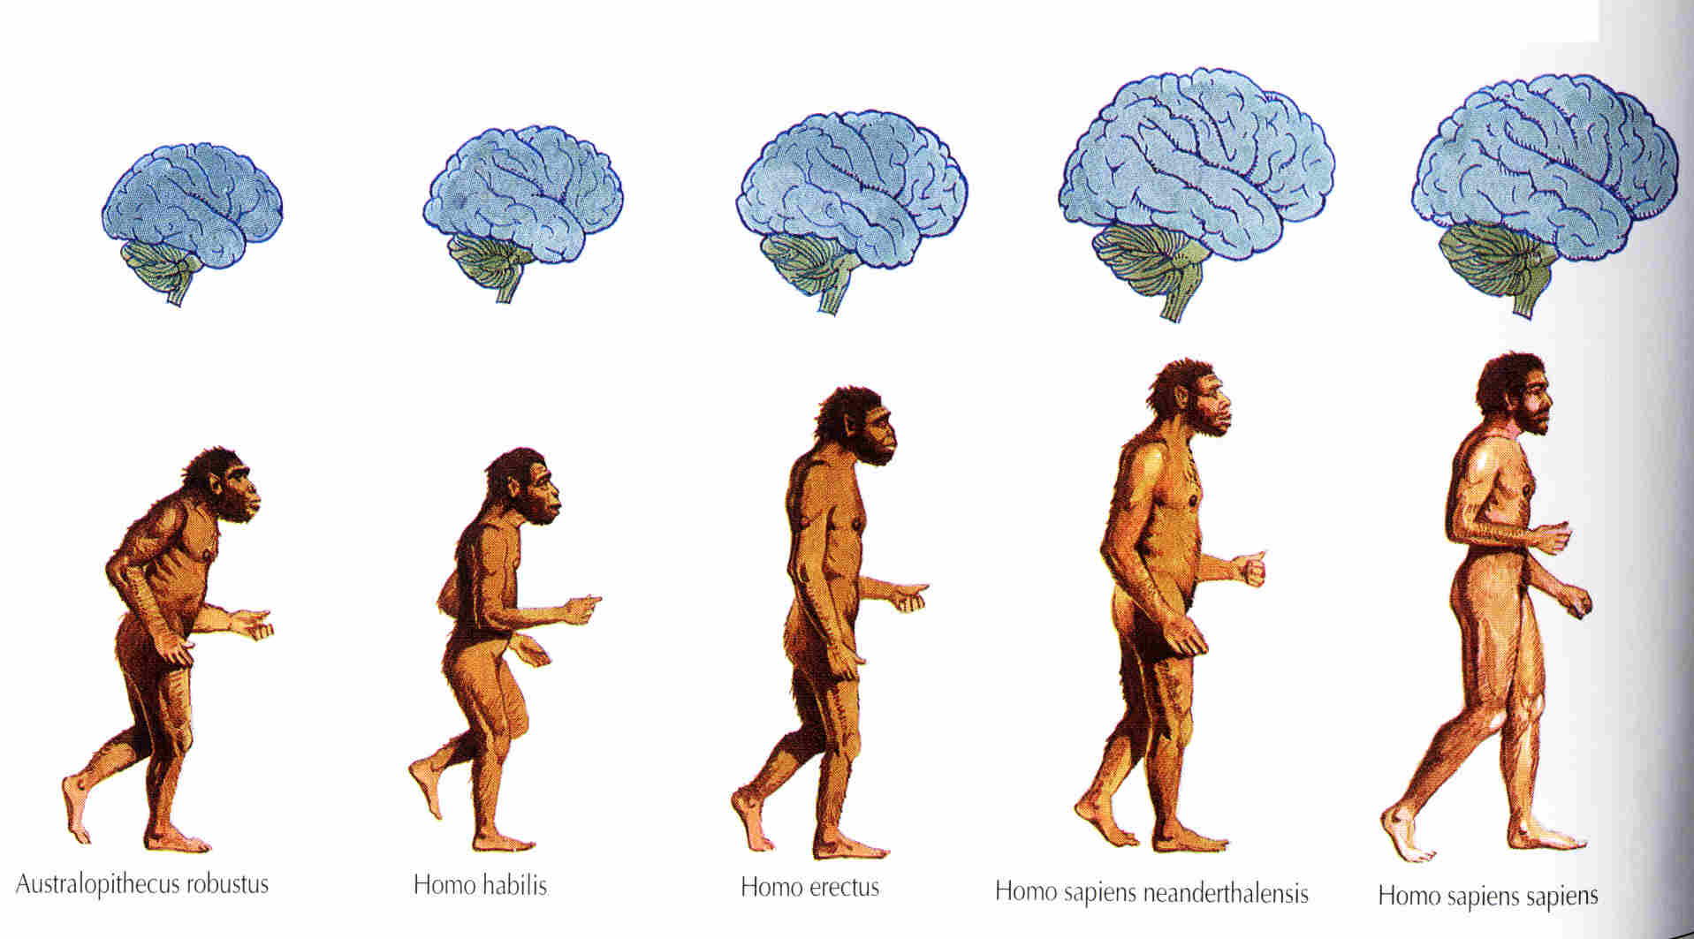
Prehistorie

Slide 15
Prehistorie bojových činností
Pravěk (3 mil. – cca 3500 př.n.l.)
Úpolové činnosti na počátku lidstva:
Lov a získávání potravy
Boj, ochrana rodu
Tělesná cvičení, hry
Iniciační obřady
Bojové činnosti jako startér vývoje lidstva
Bojové činnosti jako součást fylogeneze člověka

Slide 16
 | nástroje | společenství | vedení boje
Homo habilis | Pěstný klín (olduvan), hole | Spolupracující skupina lovců - sběračů | Přepady a frontální útok
Homo erectus | Pěstný klín (acheuléen), hole, oštěp(?) | Skupiny lovců – sběračů, fraternální skupiny | Přepady a frontální útok
Homo sapiens | Různé nástroje, hole, oštěpy | Skupiny lovců – sběračů, fraternální skupiny | Přepady a frontální útok
Homo neanderthalensis | Pěstný klín (moustérien), oštěp | Skupiny lovců – sběračů, sídelní skupiny | Přepady a nájezdy
Homo sapiens sapiens | Různé zbraně úderové a vrhací (vrhač oštěpu), luk? | Skupiny lovců – sběračů, sídelní skupiny | Přepady, frontální útok, nájezdy

Slide 17
Efektivní dosah zbraní
2 m kopí
25 m oštěp
100 m oštěp s vrhačem
120 m luk
200 m kompozitní luk

Slide 18
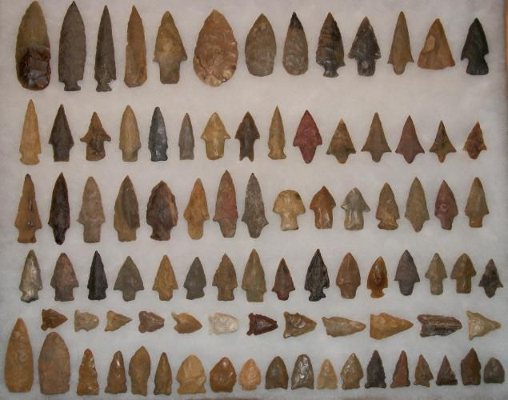

Slide 19
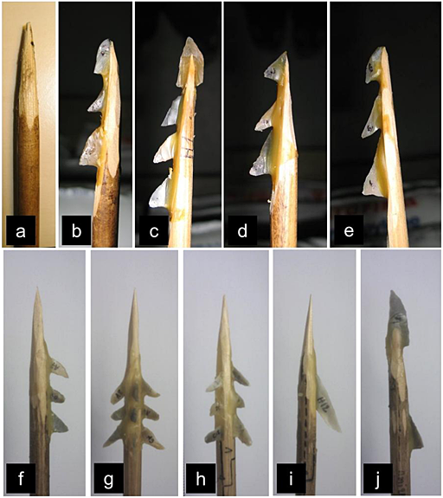

Slide 20
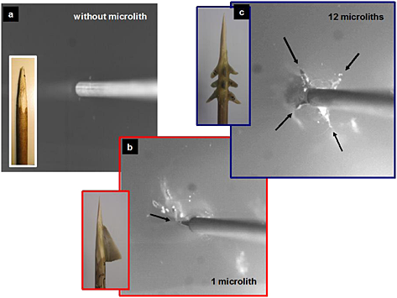

Slide 21
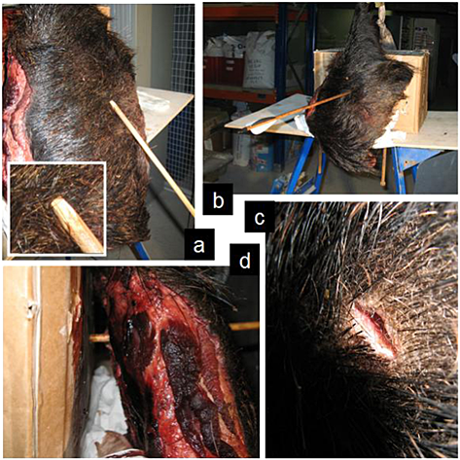

Slide 22
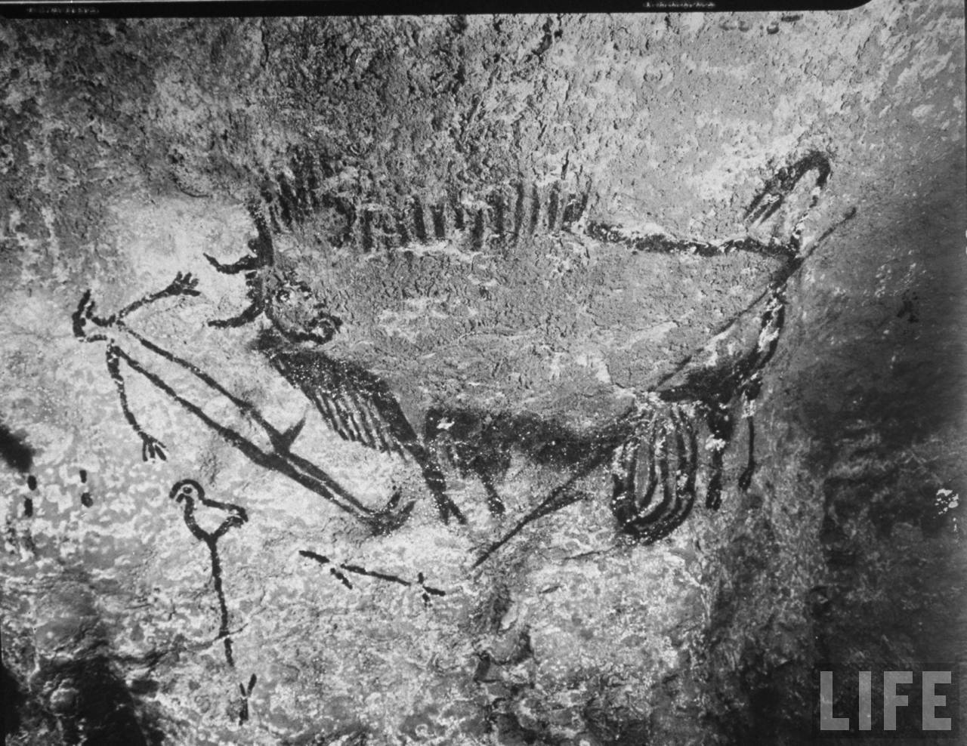
Fotografie z francouzského jeskyňného komplexu v Lascaux
http://www.lascaux.culture.fr/#/fr/02_00.xml

Slide 23
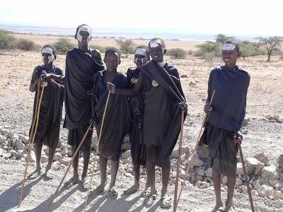
Iniciační obřady
Benin
Afrika

Slide 24
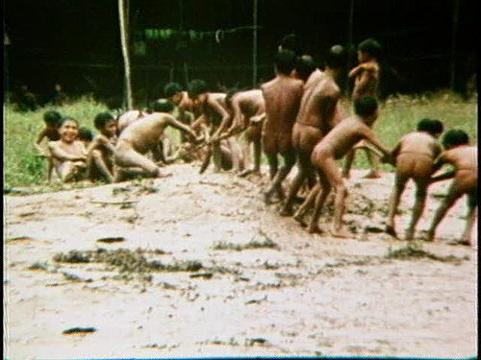
Války
Sekulární
Rituální
Příklady:
Amazonie, kmen Yanomami (video, pdf, výběr manžela)
Afrika, kmen Mursi (video 12:30)
Namíbie/Botswana, kmen !Kung (pdf)
  „války“ jsou pozorovány i u některých primátů (video)
Znojmo (video)

Slide 25
Lov
- persistentní (vytrvalostní) lov (video)
Lov ve skupinách umožňoval lovit i velká zvířata
Lov v evoluci lidstva (pdf)
  Člověk jako predátor
  Člověk jako oběť

Slide 27
Z historie úpolových činností
Starověké civilizace
Archeologický výzkum dokazuje existenci řízeného nácviku úpolů
Indie
Mezopotámie
Egypt
...

Slide 28
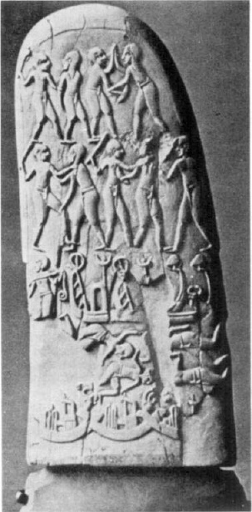
Z historie úpolových činností
Egypt
3100 př.n.l.
Rukojeť obřadního nože

Slide 29
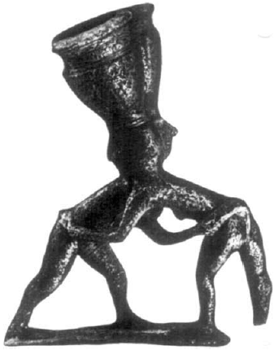
Z historie úpolových činností
Sumer
Naleziště Džafaja u Bagdádu
2800 př.n.l.
Bronzová soška

Slide 30
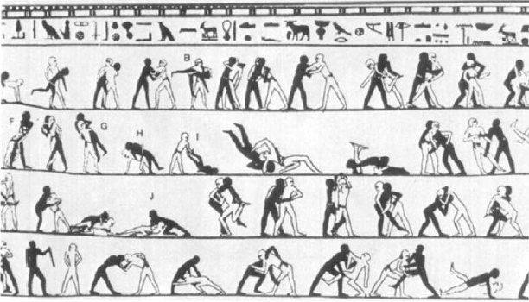
Z historie úpolových činností
Egypt, Ben Hasan
Hrobka prince Chetiho
2050 př.n.l.

Slide 31
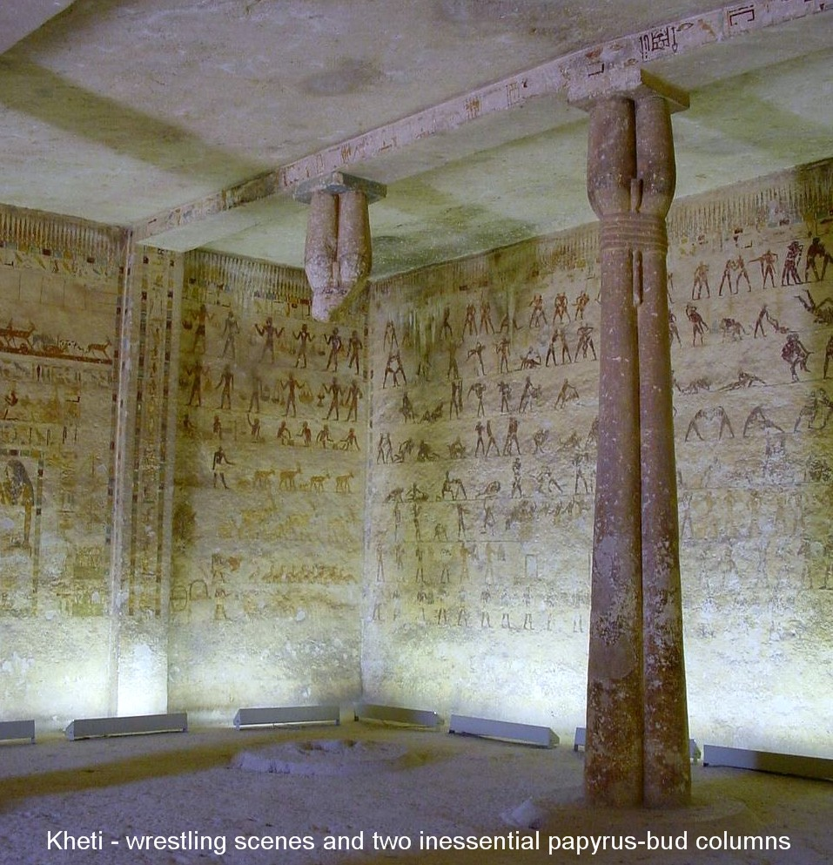
Z historie úpolových činností

Slide 32
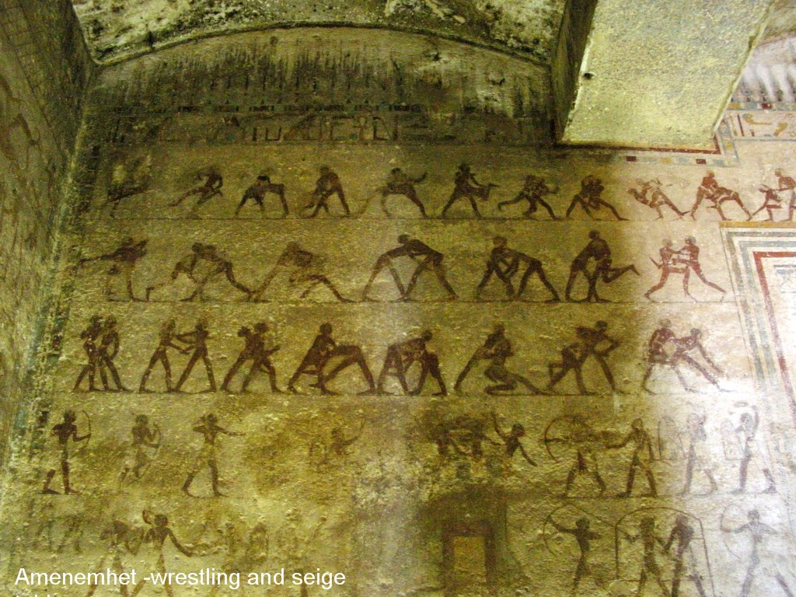

Slide 33
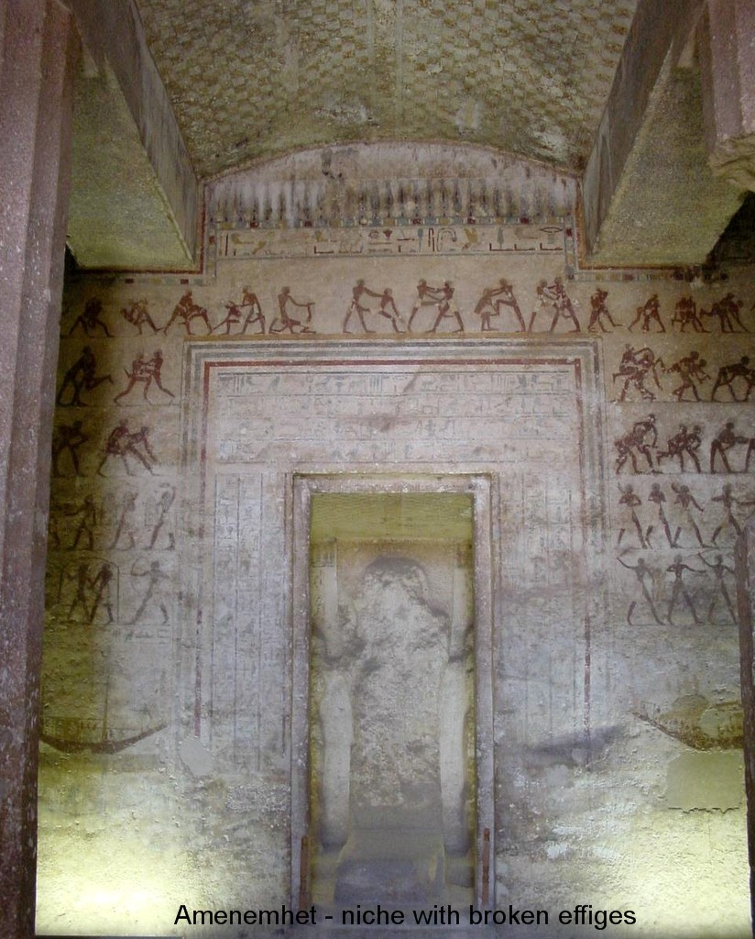

Slide 34
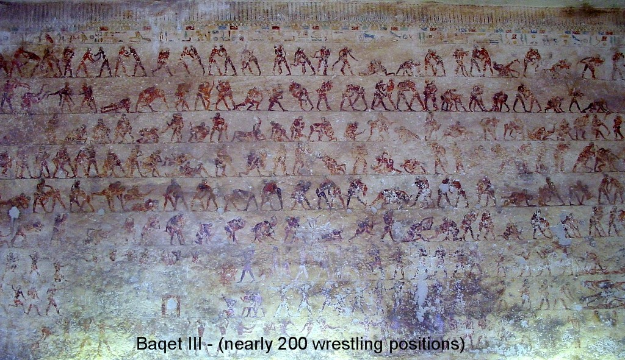

Slide 35
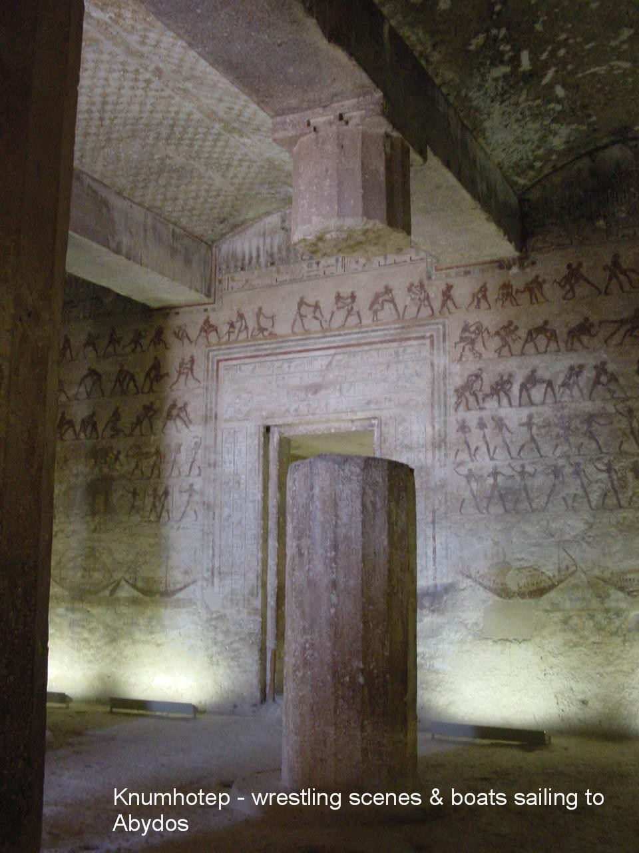

Slide 36
Sociálně – historické aspekty
Bojovníci – mýtičtí hrdinové
  Přiznání magických vlastností bojovníkům – hrdinům

Slide 37
Sociálně – historické aspekty
Bojovníci – mýtičtí hrdinové
  Přiznání magických vlastností bojovníkům – hrdinům
Bohové nebo jejich potomci
Potomek boha a člověka
Člověk ve spojení s božskou silou (předmětem)

Slide 38
Sociálně – historické aspekty
Sakralizace – posvěcení boje (i násilí)
  Potřeba omluvy
    boží vůle
    vyšší ideály
    společenská nevyhnutelnost – sebeochrana)
  Bojové činnosti jako nedílná součást vzdělání a dobrých mravů

Slide 39
Sakralizace (v průběhu dějin)
spiritualizace (boj je součástí náboženství, nástrojem božstev)
ritualizace (boj je součástí iniciačních obřadů, ritualizovaných her, společenských rituálů)
heroizace (boj je prostředkem k hrdinství)
nobilitace (boj je společným znakem vyšších vrstev)
intelektualizace (boj je součástí výchovy)
humanizace (boj je způsobem rozvoje osobnosti)
sportizace (boj je sportovní, soutěžní disciplínou)

Slide 40
Úpolové sporty na starořeckých olympijských hrách
708 př. n.l., 18. hry | palé (zápas) palé jako součást pentatlonu (pětiboje)
688 př.n.l., 23. hry | pigmé (box)
648 př.n.l., 33. hry | pankration (všeboj)

Slide 41
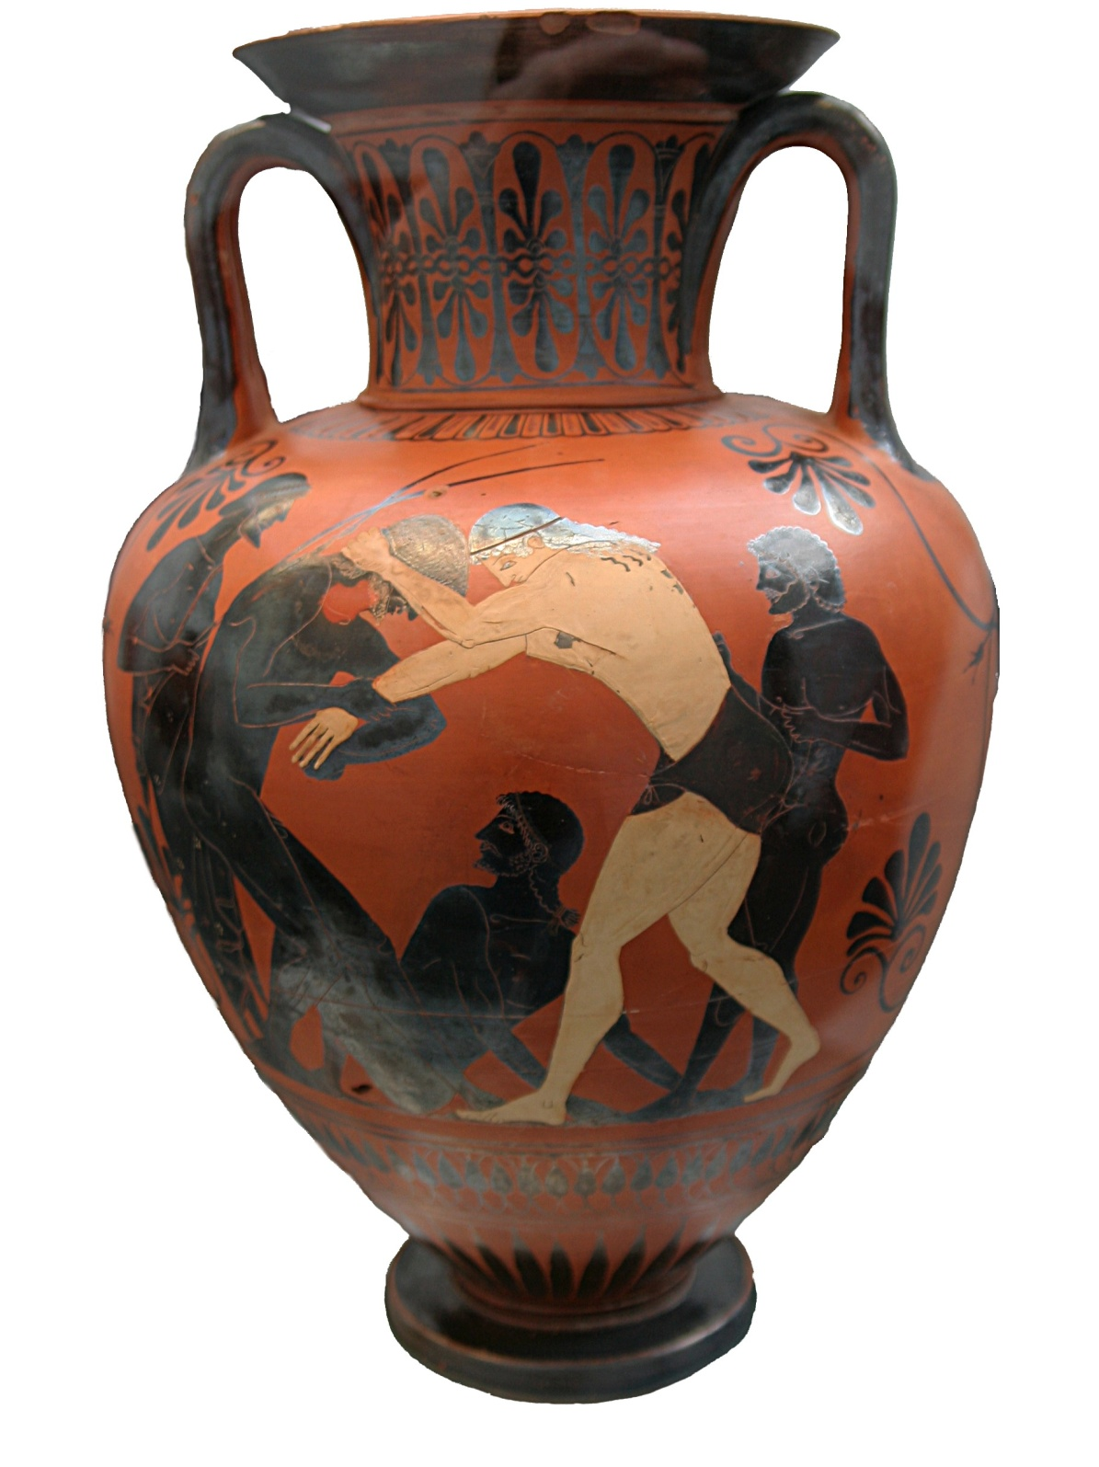

Slide 42
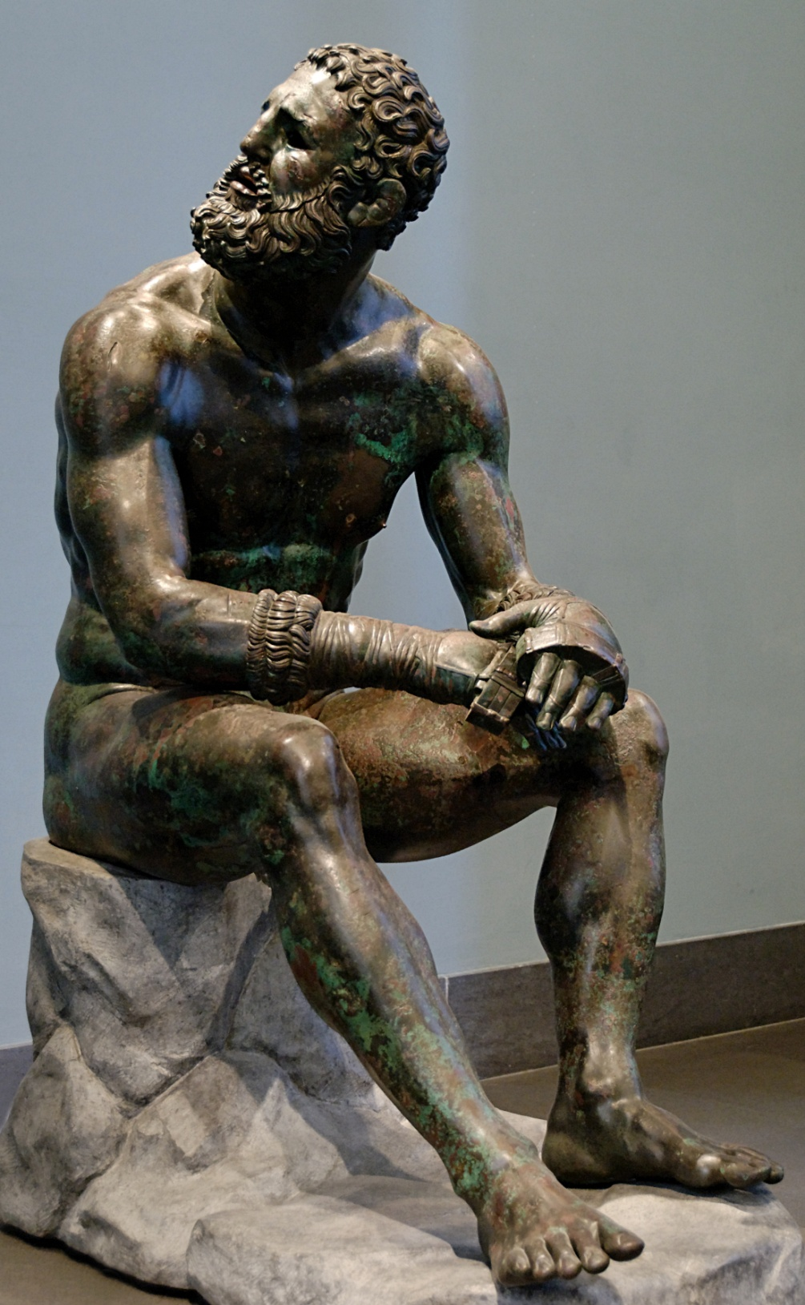

Slide 43
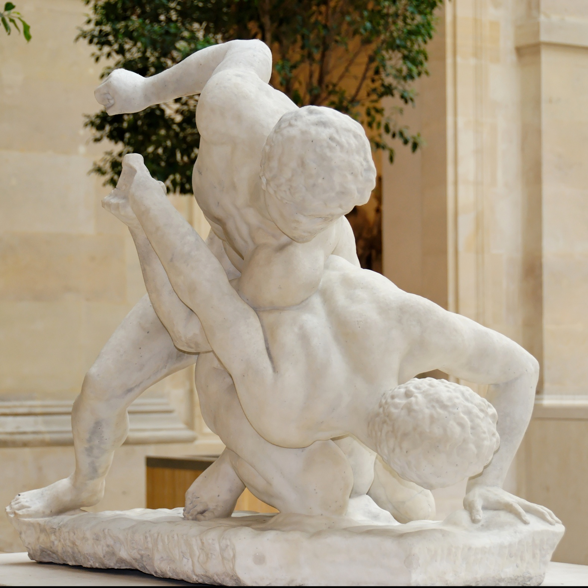

Slide 44
Starověké olympijské hry
Individuální soutěže hráli významnou roli ve starověkém Řecku
Mluvíme o období několika staletí
Mluvíme o území daleko přesahujícím dnešní Řecko
Mluvíme o městských státech s různou politikou
Mluvíme našim jazykem o starořeckých pojmech
Některá data jsou pouhé domněnky

Slide 45
Důležitá data
Doba bronzová 2500-1100 pnl.
Doba těmna 1100-776 pnl.
Archaická doba 776-480 pnl.
Klasická doba 480-323 pnl.
Helenistická doba 323-146 pnl.
Římská doba 146 pnl. -

Slide 46
Doba bronzová 2500-1100 pnl.
2000 pnl. známé malby v Beni Hasan (Egypt)
1600 pnl. Fresky zachycující boxery (Akrotiri, Thera)
1500 pnl. Rytiny boxerů (Agia Triada, Kréta)
1200 pnl. Mykénské pohřebí slavnosti a hry

Slide 47

Egypt, Beni Hasan
Hrobka prince Chetiho
2050 př.n.l.

Slide 48
Doba temna 1100-776 pnl.
884 pnl. první olympijské hry (Eratostenes, cca 300 pnl.)
776 pnl. první olympijské hry (Hippias, 400 pnl.)
704 pnl. první olympijské hry (Mallwitz, 1988)

Slide 49
Archaická doba 776-480 pnl.
760-700 pnl. Homér
708 pnl. zápas palé a pentatlon na olympijských hrách
688 pnl. box pygmé na olympijských hrách
648 pnl. Pankration na olympijských hrách
586-582 pnl. Pýtijské hry (Delfy)
582 pnl. Istmijské hry
580 pnl. Hérine hry

Slide 50
Archaická doba 776-480 pnl.
573 pnl. Nemejské hry
566 pnl. Panatenajské hry
560 pnl. První zmínka o gymnáziu
550-450 pnl. zlaté století Řeckého sportu
498-446 pnl. Pindarova poezie

Slide 51
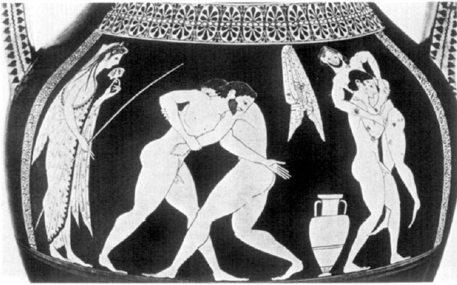
Řecko, amfora s malbou od Andocidese
525 př.n.l.

Slide 52
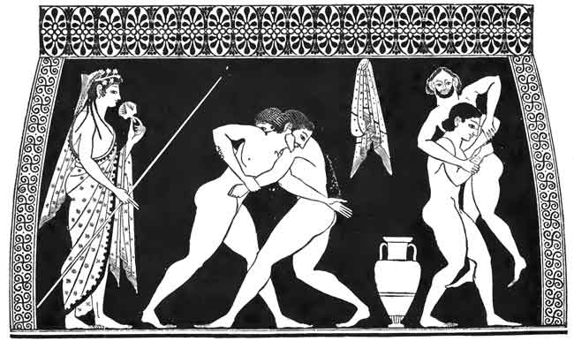
Řecko, amfora s malbou od Andocidese
525 př.n.l.

Slide 53
Klasická doba 480-323 pnl.
480-479 pnl. Peržané v Řecku
431-404 pnl. Začátek peloponézské války
399 pnl. smrt Sokrata
380-323 Alexander Velký

Slide 54
Helenistická doba 323-146 pnl.
200 pnl. Pankration pro chlapce

Slide 55
Římská doba 146 pnl. -
146 pnl. Řecko se stalo římskou provincií
385 nl. Poslední známý vítěz z Olympie
393 nl. Theodosius I zakázal pohanské svátky

Slide 56
Celořecké hry
Čtyři nejvýznamnější
Hry Místo Zasvěcení věnec Interval Založení
Olympijské Olympia Zeus olivový 4 776 pnl.
Pýtijské Delfy Apolo vavřínový 4 582 pnl.
Istmijské Istmia Poseidon piniový 2 582 pnl.
Nemejské Nemea Zeus celerový 2 573 pnl.

Slide 57
Sport jako výchova k vojenství/občanství
Sparta – osobitý přístup (občan – homois)
Sport - příprava občana, v případě potřeby vojáka
  Ve Spartě znevažovali sport – jediná tělesná příprava je příprava na válku
Individuální soutěže s cílem osobního prospěchu (átlon)
  Týmová práce, skupinový boj

Slide 58
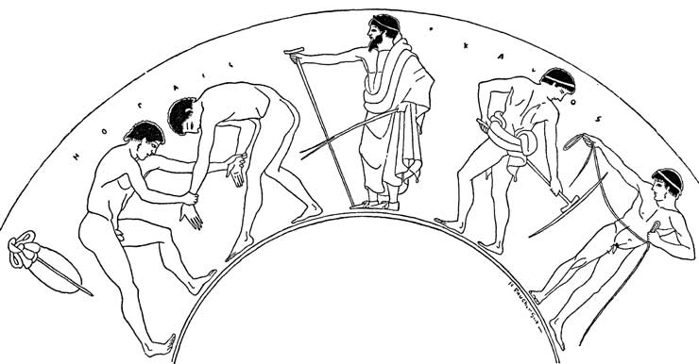
Zápas palé

Slide 59
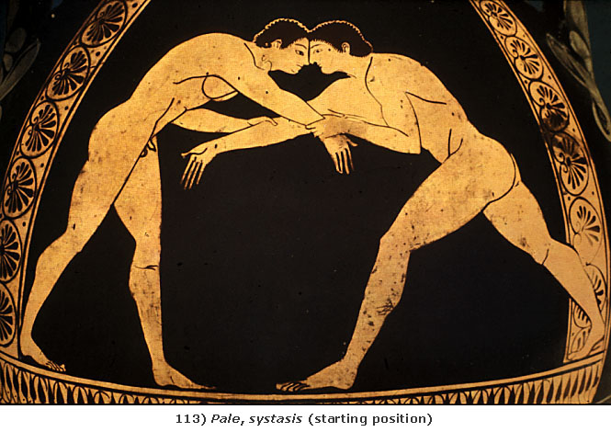
Zápas palé
Orthia palé – v postoji
  Vítězství na tři hody (triakter)
Kato palé – na zemi
  Donutit soupeře vzdát se, položit ho na zem

Slide 60
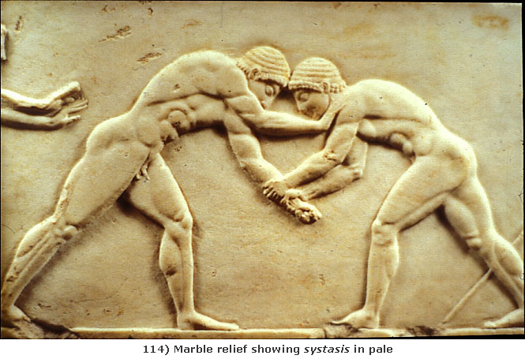

Slide 61
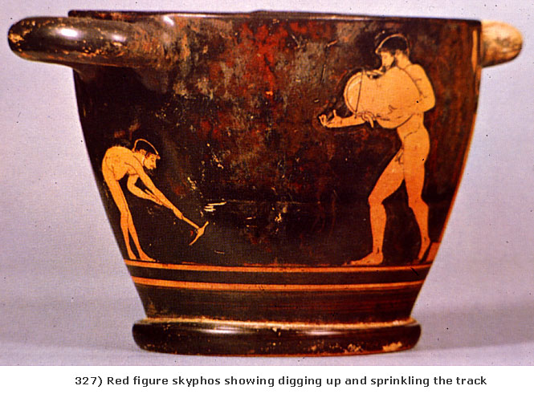

Slide 62
Zápas palé
Místo, délka střetnutí, úprava atlétů, technika
(video)

Slide 63
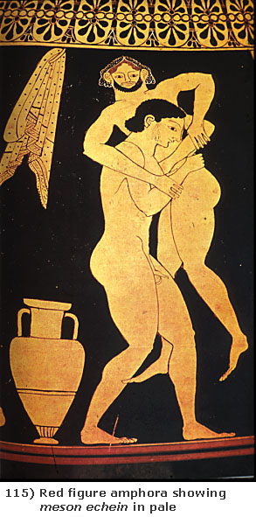
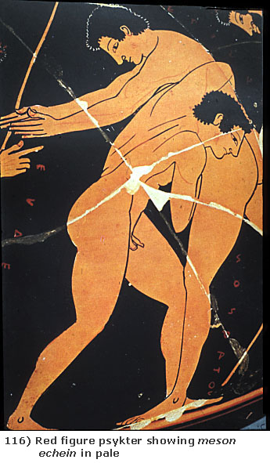
meson echein
=
uchopit uprostřed

Slide 64
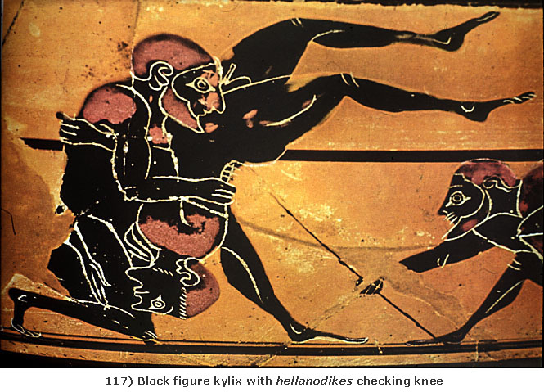

Slide 65
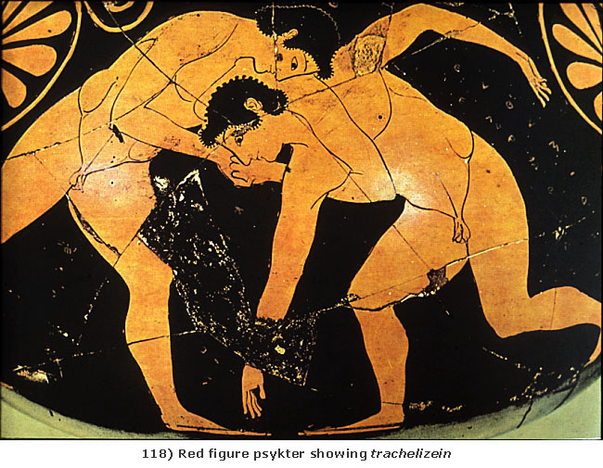
trachelizein = držet šíji

Slide 66
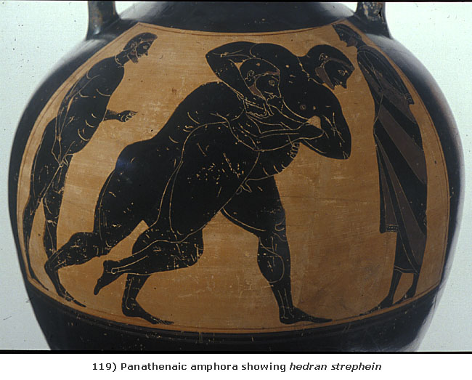
Hedran strephein = otočit se a sednout

Slide 67
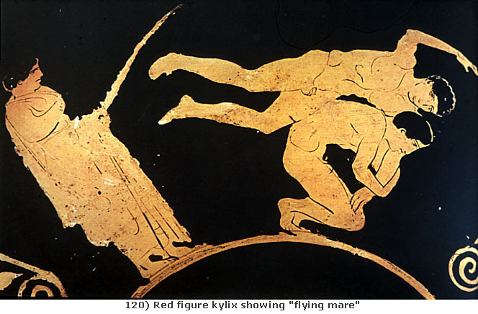
Létající klisna

Slide 68
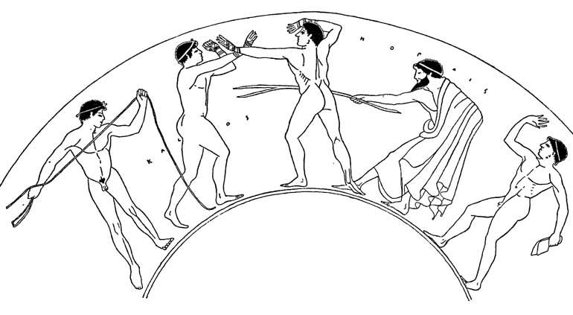
Box pygmé

Slide 69
Box pygmé
Himantes (myrmex), oxeis hymantes
  Caestus je římský objev
  Tréninkové sphirai
Místo, délka střetnutí, úprava atlétů, technika
  klimax

Slide 70
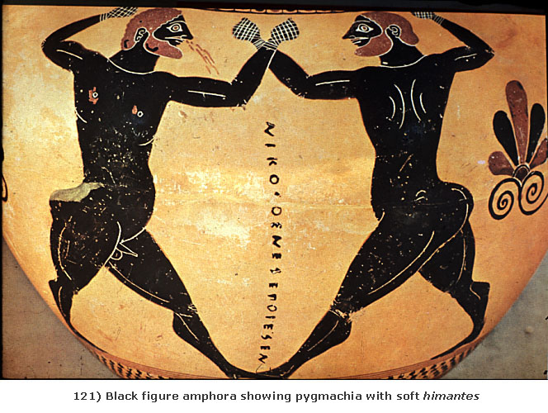
Pygmachia – boxerský zápas
himantes – pásky k zpevnění zápěstí

Slide 71
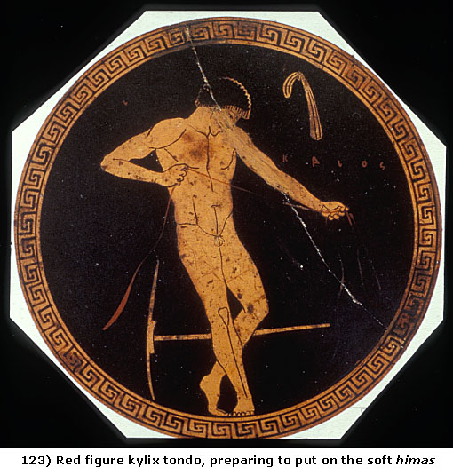

Slide 72
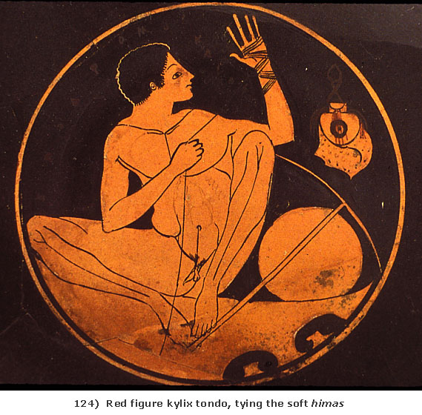

Slide 73
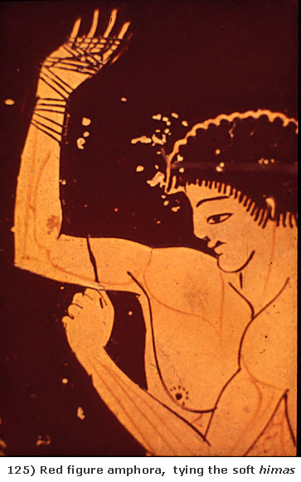
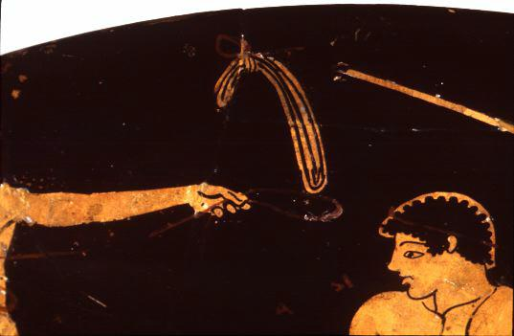
Na detailu himantes pověšené na zdi

Slide 74
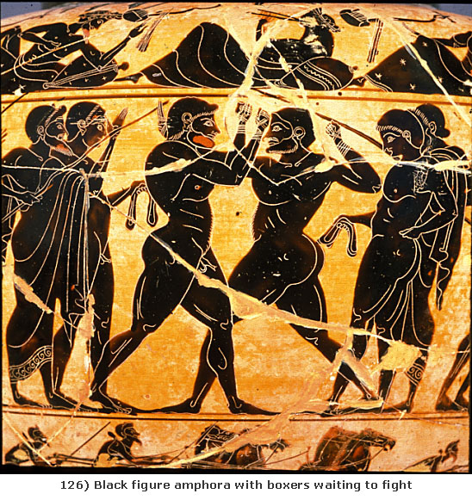
Místo: skamma
Losování soupeřů
Simultánní postupové zápasy
Použití různých úderů, především na hlavu

Slide 75
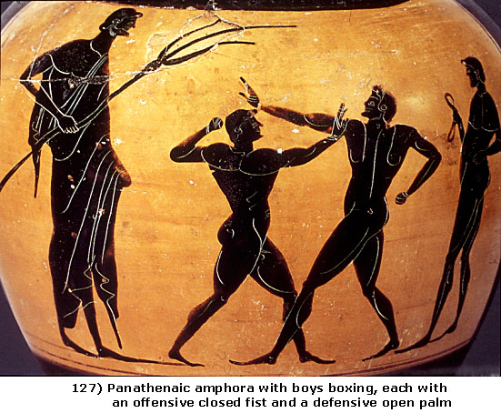

Slide 76
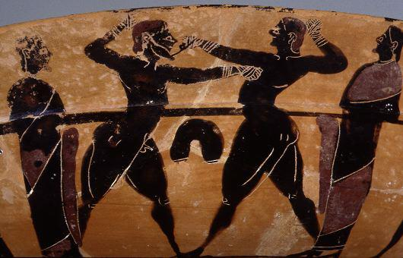

Slide 77
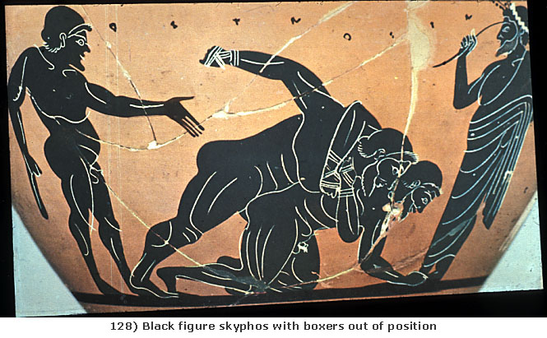

Slide 78
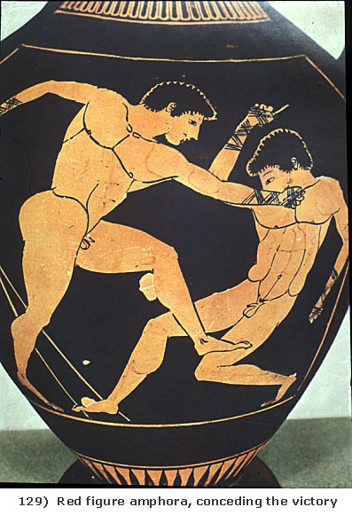

Slide 79
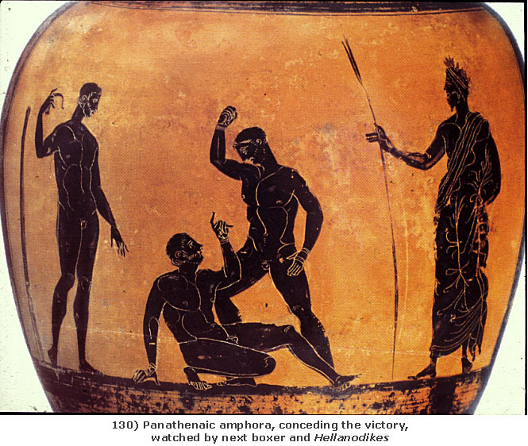

Slide 80
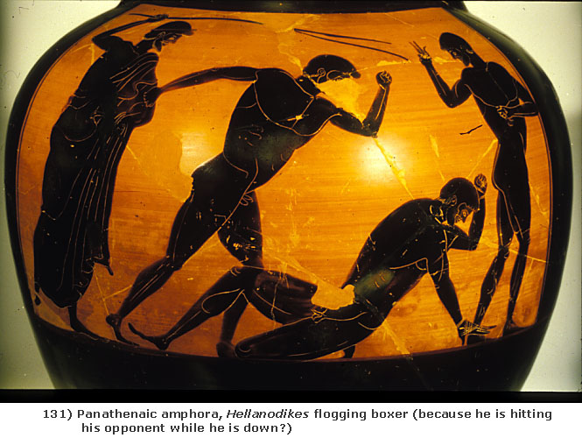

Slide 81
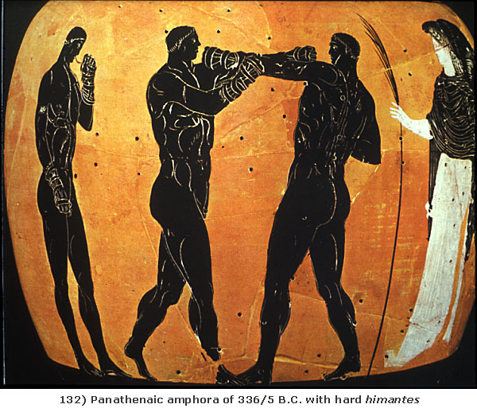
Tvrdé oxeis himantes

Slide 82
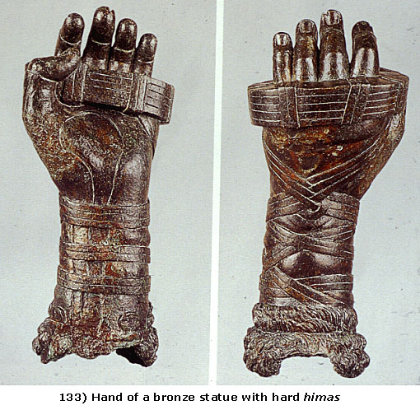
Tvrdé oxeis himantes

Slide 83
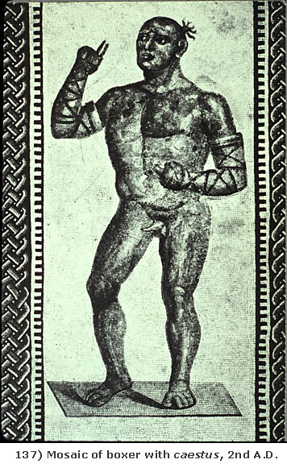
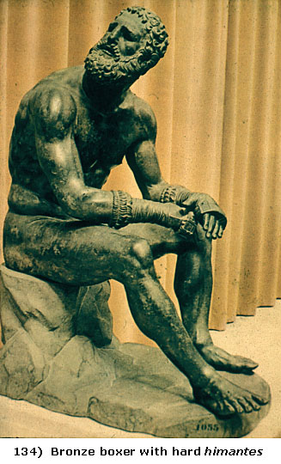

Slide 84
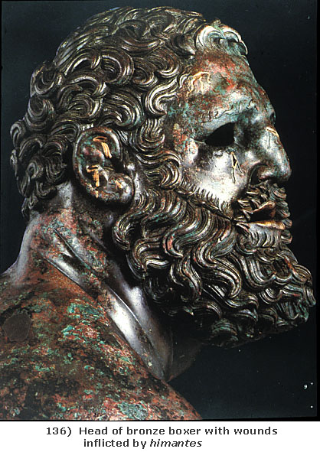

Boxerská zranění

Slide 85

Bez váhových kategorií
Zápasníci byli losováni:
efedros = “na místě”
postup bez zápasu
anefedros postup vyhraným zápasem

Slide 86


Římský caestus, boxer (zbraň)

Slide 87

Korykos, boxerský pytel

Slide 88


Sochy vítězů (Damoxenos diskvalifikován)

Slide 89

Pankration

Slide 90


Slide 91
Pankration
Kato pankration – s pokračováním v boji na zemi
Ano pankration – pouze v postoji
Místo, délka střetnutí, úprava atlétů, technika

Slide 92


Slide 93


Slide 94

Dovoleno téměř vše:
Údery
Kopy
Hody
Držení
Škrcení
Páky

Slide 95


Slide 96


Slide 97

Kousání a dloubání očí bylo zakázáno

Slide 98


Slide 99


Pausanias saw the statue of Polydamas at Olympia and wrote (VI, 5, 1) "And he on a high pedestal, the work of Lysippus, greater than all men, except for those called heroes,and of any other race that preceded mankind, and of contemporary men, Polydamas the Nicean is the greatest. Julian the African (Euseb. 93rd Olymp.) wrote: The oversize Polydamas won at the pancration, he who in Persia, in front of King Ochon, naked and unarmed, killed lions, had a duel with three of the fully armed bodyguard of the king, of those called the immortals "and killed them. The same man stopped chariots which were moving at full speed.

Slide 100
Arrachion of Phigalia
A heroic and at the same time tragic event took place at Olympia, when the pankratiast Arrachion from Phigalia died during the game. Arrachion being in a difficult position, when his opponent grabbed his neck, managed to make him raise his hand (the sign of defeat) by twisting his leg, while himself was dying. Arrachion, though dead, was pronounced the winner. He won three times at Olympia (572/568/564 BC).

Slide 101
Řím – úpadek sportu?
Gladiatorské zápasy:
Profesionalizmus
Specializace
Brutalizace
Rozvoj vojenství, medicíny
Cíle gladiátorských her z hlediska jejich současníků

Slide 102
Řím – úpadek sportu?
Co je to sport, kdy a proč vzniknul?
Římské hry:
  Ludi – organizované státem (vozatajské závody, hon na divoká zvířata)
  Munera – soukromé hry (zahrnovaly i gladiátorské zápasy)
42 př. n. l. – první státem organizované gladiátorské hry

Slide 103
Gladiátoři
Gladius – meč
Gladiátor – ten, kdo používá meč
3. – 2. stol. př. n. l. vyzbrojeni převážně konvenčně (kopí, meč, štít, přilbice)
Od 1. stol. př. n. l. různé zbraně, souboj jako představení

Slide 104

Samnita, Thrák, Hoplomachos, Murmillus, Retiarius, Secutor, Andabates, Dimachaerus, Eques, Essedarius, Laquerius, Sagittarius, Veles

Slide 105
Program her
Dopoledne
  zápasy divokých zvířat,
  představení s cvičenými zvířaty,
  lov zvířat (venatio)
  souboj člověka se zvířetem (bestiarius).
V poledne
  popravy zločinců a uprchlých otroků (smrt mečem, ukřižování, upálení nebo roztrhání divokými zvířaty).
  Inscenované popravy (divadelní hra, končící smrtí)
Odpoledne
  gladiátorské zápasy (video)

Slide 106

Pravidla:
  gladiátor zápas vyhrál a přežil
  gladiátor byl zabit (10 – 25%)
  prohrál a následně byl zabit
  prohrál a dostal milost
  souboj dopadl nerozhodně
Gladiátoři:
  Zločinci
  Otroci
  Zajatci
  Profesionálové
  Pollice Verso, Jean-Léon Gérôme (1824–1904)

Slide 107
Funkce bojových umění

Slide 108
Historické hledisko
Nevyhnutelnost boje – rozvoj bojových dovedností
  Lov
  Obrana
Bít se znamená být
Společenské rozdíly

Slide 109
Současné hledisko
Boj tváří v tvář není nevyhnutelný
Transformace (v procesu sakralizace) na
Soutěžní sport
Sebeobrana
Komplexní rozvoj

Slide 110
Čtyřdimenzionální rozvoj (funkce)
noosféra (V. Vernadsky), spiritualita
sociosféra
biosféra
psychosféra

Slide 111
Čtyřdimenzionální rozvoj (funkce)
Biosféra
  Tělesný trénink a jeho složky
Psychosféra
  Psychické procesy a stavy, psychomotorika
Sociosféra
  Společenské normy
Noosféra (V. I. Vernadski a Teilhard de Chardin geosféra-biosféra-noosféra (ř. νοῦς + σφαῖρα)
  Někdy i spiritualita. Všechno poznání (i duchovní)

Slide 112
Funkce
Mít zdravý, funkční organizmus a umět ho použít
Být integrovanou lidskou bytostí
Mít dobré sociální vztahy
Mít smysl života
noosphere
sociosphere
biosphere
psychosphere

Slide 113
Biodromalní charakter
Rozvoj těla, duše, společnosti a ducha by měl být
kontinuální
nekončící
Celoživotní cesta

Slide 114
Význam bojových umění
Je potřeba rozlišovat různé aspekty boje a bojových umění
Bojová umění podléhají trendům a potřebám společnosti (kultury)

Slide 115
Praxe bojových umění
Praxe bojových umění je různorodá:
BOJOVÁ umění
Bojová UMĚNÍ

